Slide 1
SE/PL CFP
王豫
南京大学
yuwang_cs@nju.edu.cn

Slide 2
编译器测试
随机程序生成对编译器测试很重要
  可能在编译原理课程里，测试提交的编译器都是这么测试的
  所有同学写的编译器，编译同一个程序，输出同一个结果，结果不一致的编译器就是有bug
生成的程序不能有未定义行为（UB），例如整数溢出
  UB会导致输出结果不确定

Slide 3
编译器测试
已有方法使用静态规则，例如
  循环只生成foreach类别的循环
  可能有问题的语句，就加上检查，例如只要有除法b/a就换成if (a!=0) b/a;
我们已经做的：
  边生成边执行
  报告了100+ bug
我们想做的：
  拓展到多线程
  拓展到协程（Coroutine）
  扩展到ai compiler

Slide 4
浮点程序测试
Code Example
double f(double x, double y) {
if (x > 0.5) {
if (y < 1e-3)
return 1.0;
else
return 2.0;
} else
return 0.0;
}
含浮点数输入的程序
  广泛应用于数值库、科学仿真和控制软件。
为什么软件测试很重要
  有助于揭示程序中意想不到的行为。
分支覆盖率
  分支覆盖率衡量每个判定的真分支与假分支是否都被执行。

Slide 5
浮点程序测试
前人工作 —— CoverMe
  把路径约束转换成最小值求解问题
  通过数值优化（MCMC）算法找到最小值，从而覆盖不同的分支
  局限性
    局限一：每个随机输入都直接进入高成本的数值优化器，没有经过质量筛选。
    局限二：一个目标函数只关注第一个不满足的约束，而不考虑前置约束。

Slide 6
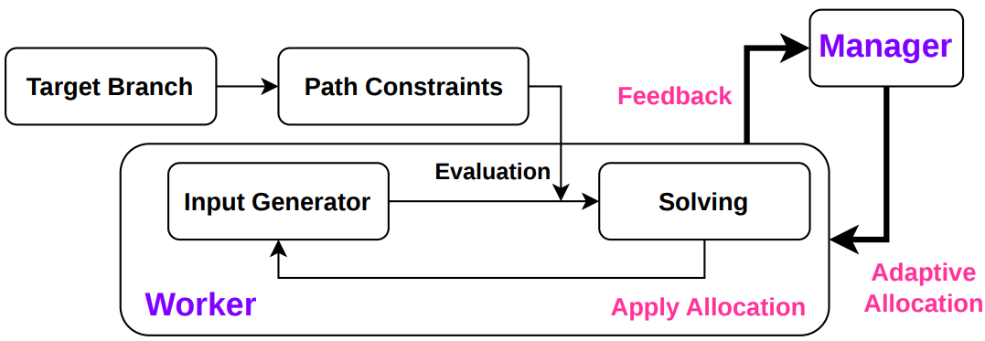
浮点程序测试
高质量输入优先排序
  评估所生成输入的质量，只有一小部分（高质量的）输入会进入高成本的数值优化器（求解阶段）。
自适应资源分配
  Manager（管理者）进程根据反馈，动态调整“输入生成”与“求解”两个阶段之间的计算资源分配。
高效并行测试
  Manager/Worker（管理者/工作者）架构
  轻量级协调

Slide 7
整数约束求解器
大量程序状态以整数形式进行建模，如数组下标、循环计数器、内存偏移等
程序中的分支条件、循环条件、位运算结果以及整数算术关系也通常会形成复杂的整数约束
掌握整数约束求解器的基本原理与使用方法，有助于深入理解程序分析、形式化验证和自动化测试等领域中的关键技术
任务内容：
  熟悉并使用在整数约束求解方面展现出强大性能的求解器包括Z3-Z3++、Yices2、cvc5等
  利用LLM的能力加速约束求解过程

Slide 8
AI Agent编译优化
参考编译器的思想，对Agent代码进行优化、转换
提升执行速度，降低token开销，甚至提升执行效果
已有工作：A1 compiler
  如何把一份 Agent 的高层自然语言描述，“编译”成一段可执行的编排代码，在真正需要智能的地方保留模型调用，其余地方用普通代码替代？
传统做法的局限
  逐步解释执行。 每个步骤都让模型实时决策，为每一步付出推理开销。
  缺乏约束。 模型自由发挥，生成的行为不可预测，也难以施加结构化检查。

Slide 9
AI Agent编译优化
AI Agent编译优化
  代码生成代替逐步解释：
    让 LLM 一次性生成完整的 Python 编排程序——包含显式的工具调用、控制流和数据处理。
    模型本身作为一种"工具"保留在程序里，需要时调用即可。
  生成-校验-排序：
    并行生成多个候选程序，校验不合格的淘汰，合格的中按估算成本选最优。

Slide 10
算子优化
算子评估数据集构建：
  已有数据集只考虑性能和正确性
AI编译器优化：设计新的优化pass
质量保障：
  已有方法只通过测试去保障LLM生成的算子的正确性

Slide 11
联系方式
邮箱： yuwang_cs@nju.edu.cn
手机号： 18551415482（微信同号）
个人主页： itwoi.github.io

Slide 12
Thank you!
Q&A

